Slide 1
ADABIYOT
6 - sinf
Mavzu: Abdulla Qahhor hayoti va ijodi

Slide 2
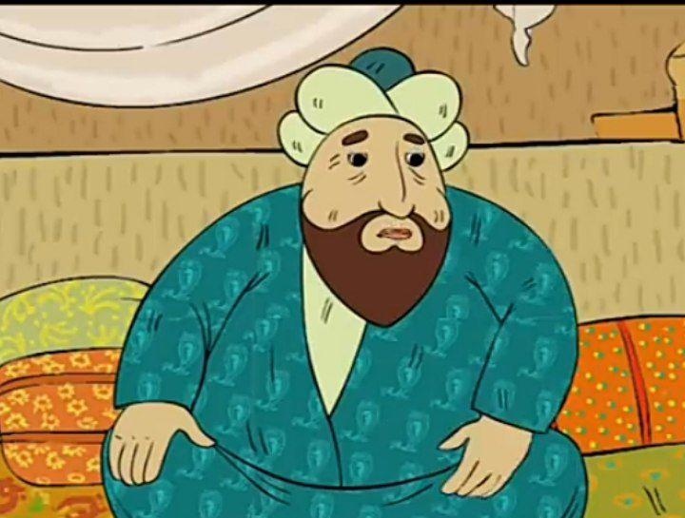
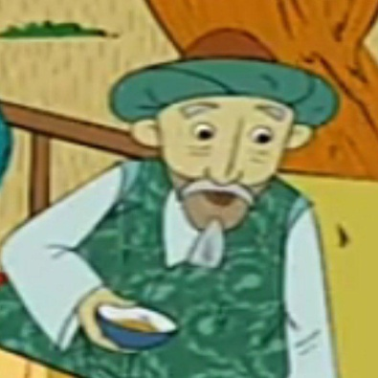
Mustahkamlash
“Tanobchilar” –
satirik she’riy
hikoya
Dehqon arz-dodi
Hakimjon
Sulton Ali
O‘xshatish, sifatlash, mubolag‘a, qarshilantirish

Slide 3
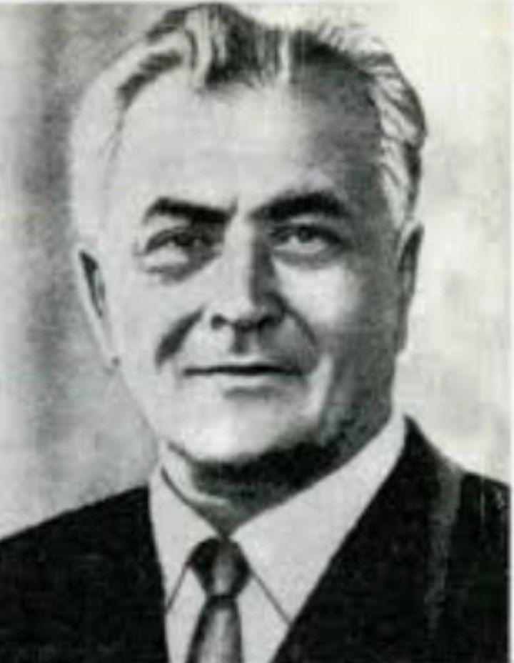
Abdulla Qahhor
hayoti va ijodi

Slide 4
Abdulla Qahhor
Abdulla Qahhor
1907- yilning 17- sentabrida
Qo‘qon shahridan uzoq bo‘lmagan
Asht qishlog‘ida dunyoga keldi.

Slide 5
Abdulla Qahhorning
otasi Abduqahhor –
temirchi usta edi.

Slide 6
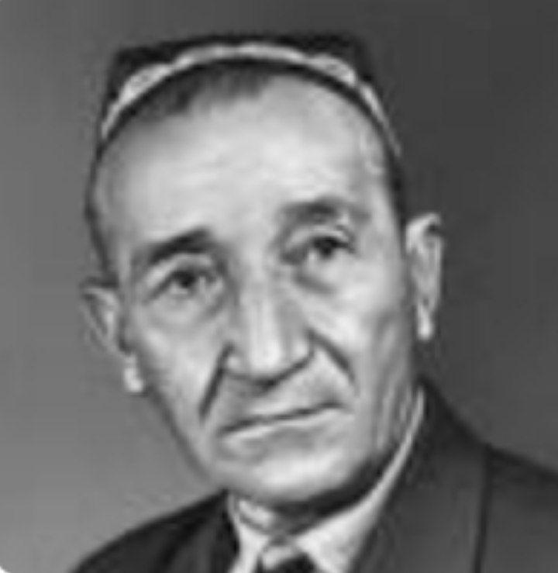
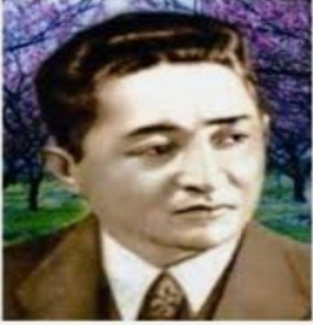
Tengdosh shoirlar
Abdulla Qahhor
1907-yil
G‘afur G‘ulom
1903-yil
Hamid Olimjon
1909-yil
Men bir qora kunda tug‘ildim,
Tug‘ildim-u, shu on bo‘g‘ildim.

Slide 7
Abdulla Qahhor
1922-1924- yillar o‘qituvchilar tayyorlaydigan
texnikumda o‘qiydi.
1926-1930- yillarda hozirgi
O‘zbekiston Milliy Universitetining
pedagogika fakultetida o‘qiydi.

Slide 8
Abdulla Qahhor taxalluslari
Toshkentga keladi va
“Qizil O‘zbekiston” gazitasiga adabiy
xodim bo‘lib ishga kiradi.
Norin shilpiq, Sarimsoq singari
taxalluslar qo‘yardi.

Slide 9
Asarlari
1932- yil
“Qishloq hukm
ostida”
nomli qissasi
1934- yil
yirik romani
1935-1939- yillar
1951- yil qaytadan
chop etiladi.

Slide 10
Hajviy asarlari
1951- yil “Shohi so‘zana”
1954- yil “Og‘riq tishlar”
1962- yil “Tobutdan tovush”
1967- yil “Ayajonlarim”

Slide 11
Qissalari
“Zilzila” (tugallanmagan) qissasi

Slide 12
Abdulla Qahhor
Abdulla Qahhor
1968- yil 25- mayda
vafot etadi.

Slide 13
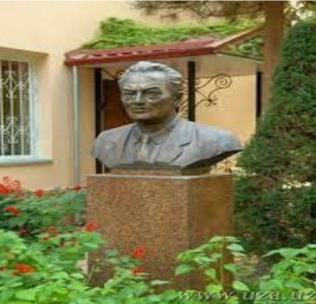
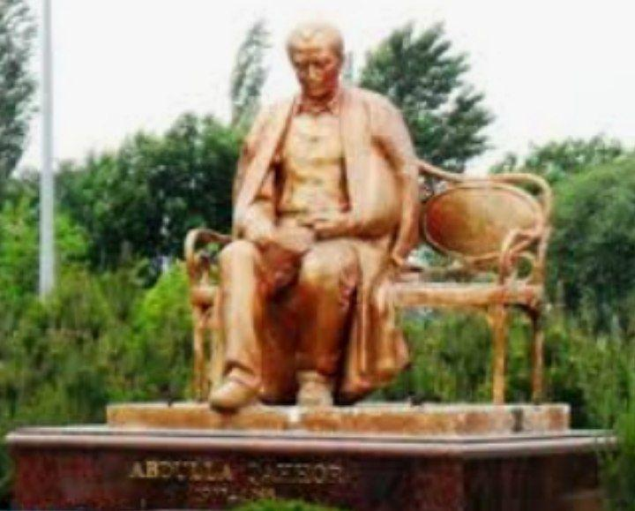
E’tirof
“O‘zbekiston xalq yozuvchisi” unvoni
“Buyuk xizmatlari uchun” ordeni

Slide 14
Mustahkamlash
“Shohi so‘zana”
“Tobutdan tovush”
“Og‘riq tishlar”
“Ayajonlarim”
Norin shilpiq va Sarimsoq taxalluslari

Slide 15
Hikoya haqida
“Bemor” hikoyasi 1936- yil yozilgan
Epigrafi – “Osmon yiroq yer qattiq”
(Maqol)
Asosiy qahramonlari:
Sotiboldi, ayoli va qizchasi

Slide 16
Mustaqil bajarish uchun topshiriq:
“Bemor” hikoyasini o‘qing.
Hikoyada keltirilgan maqollarni oila a’zolaringiz bilan izohlang.

